Slide 1
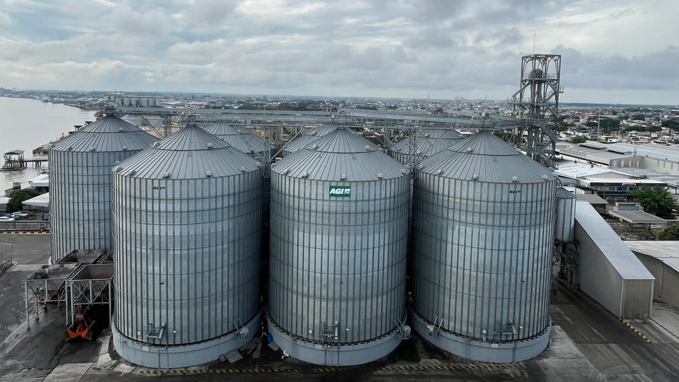
DESPACHOS DESDE SILOS METÁLICOS

Slide 2
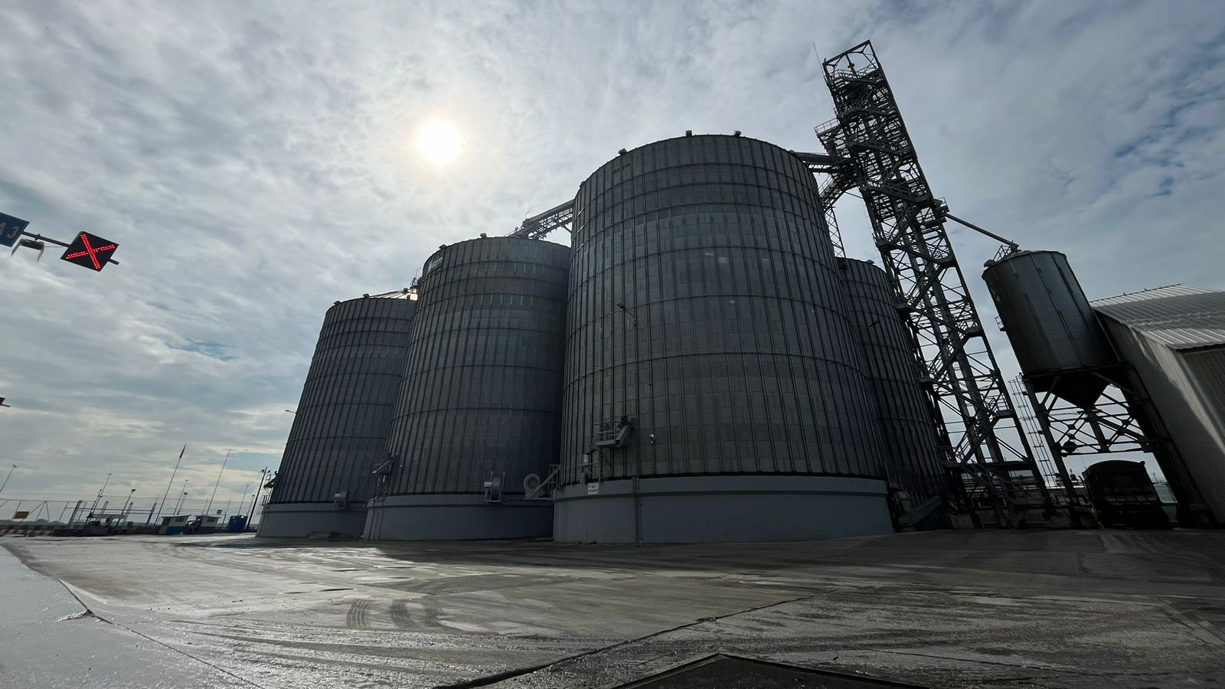
IDENTIFICACION INICIAL PARA DESPACHOS
DESPACHOS POR COMPUERTAS LATERALES DE SILOS
DESPACHOS POR COMPUERTAS INFERIRORES & SILO PULMÓN

Slide 3
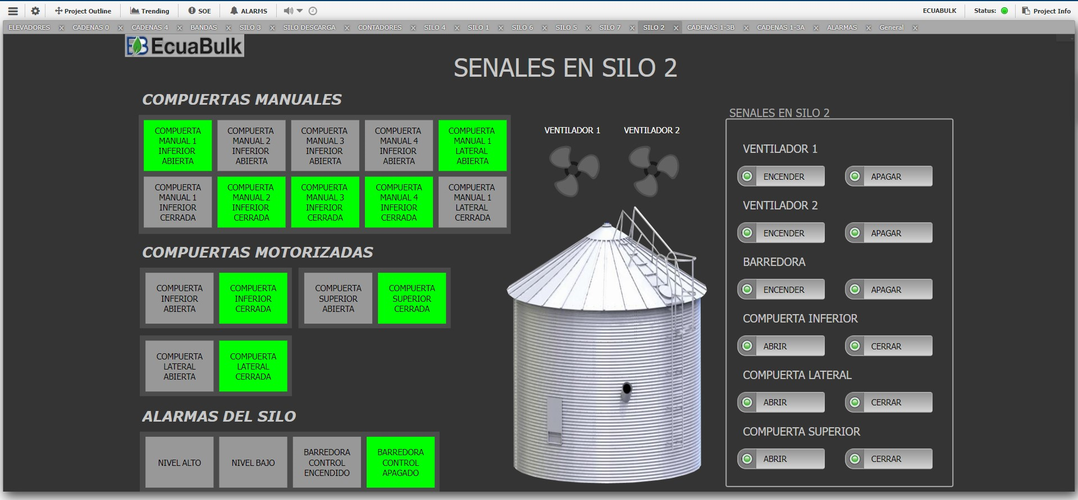


Nivel DE PRODUCTO de UN silo metálico
Nivel alto (depacho normal por gravedad)
Menor 2000 TM (Dependiendo la densidad del producto ya no es posible el despacho por compuertas laterales)
NIVEL ALTO (CAIDA POR GRAVEDAD)
ALTURA MAXIMA PARA DESPACHO POR GRAVEDAD

Slide 4
DESPACHOS POR COMPUERTAS LATERALES
1. Identificación del Silo
2. Verificar que las compuertas manuales estén abiertas.
Despacho
Cierre manual de compuertas laterales.

Slide 5
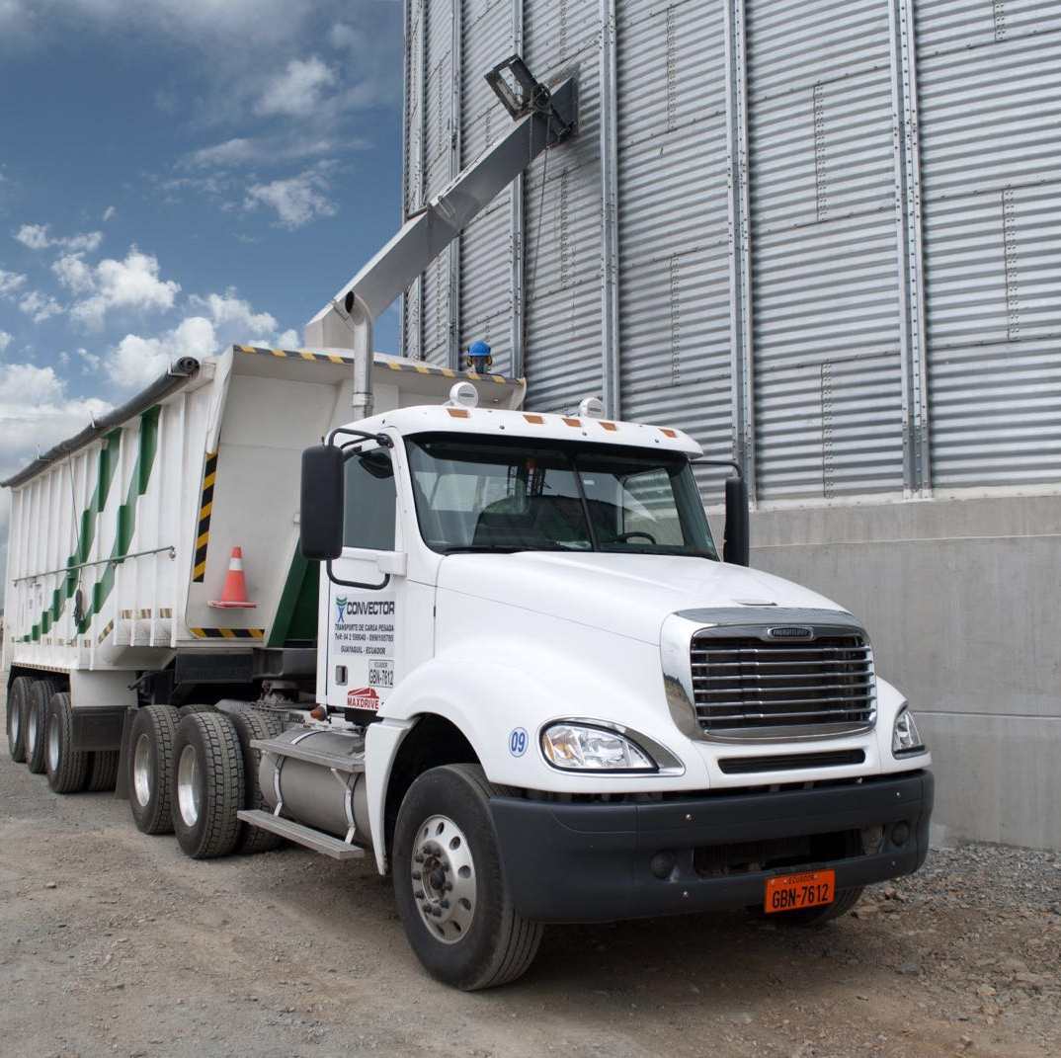
DESPACHO LATERAL DEL SILO
Lo realiza el Operador de CCM y en el caso de que la Demanda de Operaciones lo amerite, se aplica el despacho Manual a través del Operador en Planta.

